Slide 1
EDUCACIÓN CÍVICA
Derechos Humanos
Objetivos:
Comprender las dimensiones conceptuales, morales y el contexto histórico de los DD.HH.
Comprender los principios y normas jurídicas que regulan el tratamiento de los DD.HH., en el ámbito del derecho internacional como del derecho nacional.
Comprender los principios y normas que regulan las dimensiones específicas de los DD.HH., en el desempeño profesional, desde la perspectiva material y personal.

Slide 2
EDUCACIÓN CÍVICA
Derechos Humanos + Enfoque de género
UT 1: DERECHOS HUMANOS
UT 2: DERECHO PENAL EN DERECHOS HUMANOS Y ROL DE LAS FFAA
UT 3: ENFOQUE DE GÉNERO
4 Sesiones de clases.
1 Certamen
1 nota
4 Sesiones de clases.
1 Trabajo
1 nota
2 Sesiones de clases.
2 Exposición
1 nota
Total: 3 notas en 14 sesiones

Slide 3
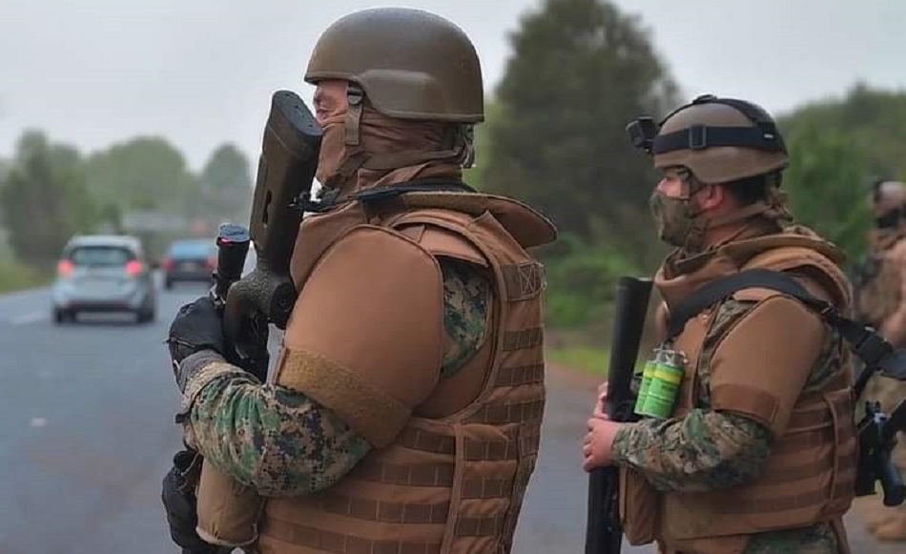
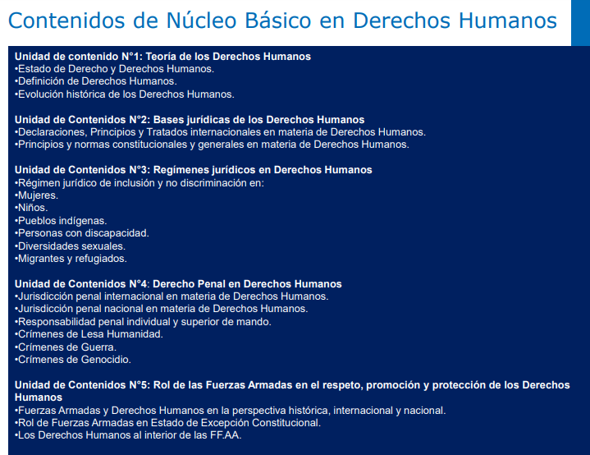
Página Web del MINDEF

Slide 4
UT 1: DERECHOS HUMANOS
UT 2: DERECHO PENAL EN DERECHOS HUMANOS Y ROL DE LAS FFAA
UT 3: ENFOQUE DE GÉNERO
A. TEORÍA DE LOS DERECHOS HUMANOS.
B. BASES JURÍDICAS EN LOS DERECHOS HUMANOS.
C. REGÍMENES JURÍDICOS EN DD.HH.

Slide 5
UT 1: DERECHOS HUMANOS
UT 2: DERECHO PENAL EN DERECHOS HUMANOS Y ROL DE LAS FFAA
UT 3: ENFOQUE DE GÉNERO
A. DERECHO PENAL EN DD.HH.
B. ROL DE LAS FF.AA. EN EL RESPETO, PROMOCIÓN Y PROTECCIÓN DE LOS DD.HH.

Slide 6
UT 1: DERECHOS HUMANOS
UT 2: DERECHO PENAL EN DERECHOS HUMANOS Y ROL DE LAS FFAA
UT 3: ENFOQUE DE GÉNERO
Concepto y significado de género.
Los roles y estereotipos.
La transversalización de género.
Relación entre derechos humanos e igualdad de género.
Ley de identidad de género.
Violencia contra la mujer

Slide 7
UT 1: DERECHOS HUMANOS
UT 2: DERECHO PENAL EN DERECHOS HUMANOS Y ROL DE LAS FFAA
UT 3: ENFOQUE DE GÉNERO
A. TEORÍA DE LOS DERECHOS HUMANOS.
B. BASES JURÍDICAS EN LOS DERECHOS HUMANOS.
C. REGÍMENES JURÍDICOS EN DD.HH.

Slide 8
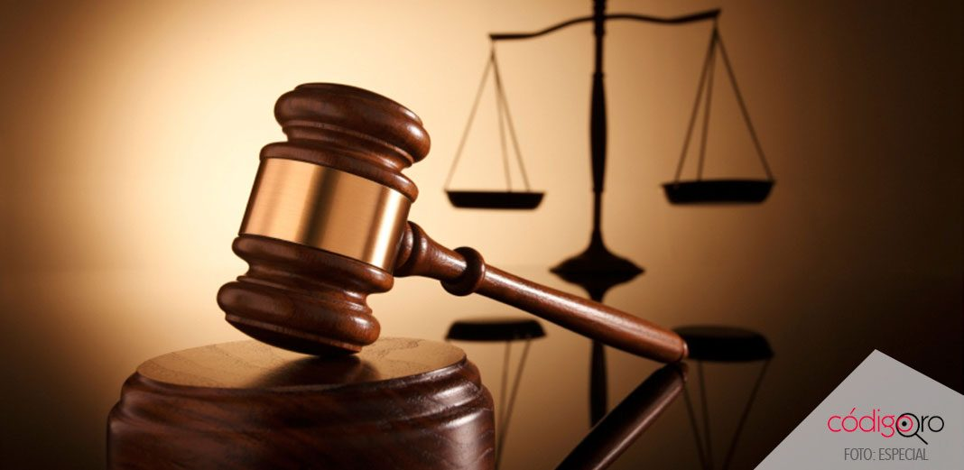
UT 1: DERECHOS HUMANOS
UT 2: DERECHO PENAL EN DERECHOS HUMANOS Y ROL DE LAS FFAA
UT 3: ENFOQUE DE GÉNERO
A. TEORÍA DE LOS DERECHOS HUMANOS.
Estado de derecho y DD.HH.
El Estado de derecho exige que los procesos jurídicos, las instituciones y las normas sustantivas sean compatibles con las normas de los derechos humanos.

Slide 9
UT 1: DERECHOS HUMANOS
UT 2: DERECHO PENAL EN DERECHOS HUMANOS Y ROL DE LAS FFAA
UT 3: ENFOQUE DE GÉNERO
A. TEORÍA DE LOS DERECHOS HUMANOS.
Estado de derecho y DD.HH.
El Estado de derecho es el mecanismo de aplicación de los derechos humanos.
El Estado de derecho debe cimentarse en un contexto nacional, e incluir la cultura, la historia y la política del país.

Slide 10
Según el Secretario General de las NNUU, el estado de derecho indica que:
«…las personas, instituciones y entidades, públicas y privadas, están sometidas a leyes que se promulgan públicamente, se hacen cumplir por igual y se aplican…»
Asimismo, exige que se adopten medidas para garantizar el respeto de los principios de primacía de la ley; igualdad ante la ley, separación de poderes, legalidad, no arbitrariedad, y transparencia procesal y legal»

Slide 11
UT 1: DERECHOS HUMANOS
UT 2: DERECHO PENAL EN DERECHOS HUMANOS Y ROL DE LAS FFAA
UT 3: ENFOQUE DE GÉNERO
A. TEORÍA DE LOS DERECHOS HUMANOS.
Estado de derecho y DD.HH.
Cada Estado, por tanto, experimenta el desarrollo nacional de su sistema de estado de derecho de manera diferente. No obstante, comparten características fundadas en reglas y normas internacionales.
El estado de derecho y los derechos humanos son las dos caras del mismo principio: la libertad para vivir con dignidad.

Slide 12


UT 1: DERECHOS HUMANOS
UT 2: DERECHO PENAL EN DERECHOS HUMANOS Y ROL DE LAS FFAA
UT 3: ENFOQUE DE GÉNERO
A. TEORÍA DE LOS DERECHOS HUMANOS.
2. Definición de DD.HH.
DIGNIDAD
RESPETO:
Vivienda
Salud
Educación
Cultura
Trabajo
Seguridad social
Protección a la familia y los niños
Igualdad
de
oportunidades
Libertad
Respeto

Slide 13
UT 1: DERECHOS HUMANOS
UT 2: DERECHO PENAL EN DERECHOS HUMANOS Y ROL DE LAS FFAA
UT 3: ENFOQUE DE GÉNERO
A. TEORÍA DE LOS DERECHOS HUMANOS.
Algunos Derechos Humanos:
Todo persona puede salir de cualquier país, incluso del propio, y a regresar a su país.
Toda persona tiene derecho a la propiedad, individual y colectivamente.
Toda persona tiene derecho a la libertad de pensamiento, de conciencia y de religión.
Toda persona tiene derecho a un nivel de vida adecuado que le asegure, así como a su familia, la salud, el bienestar, alimentación, vestido, vivienda, asistencia médica (Estado social de derecho).

Slide 14
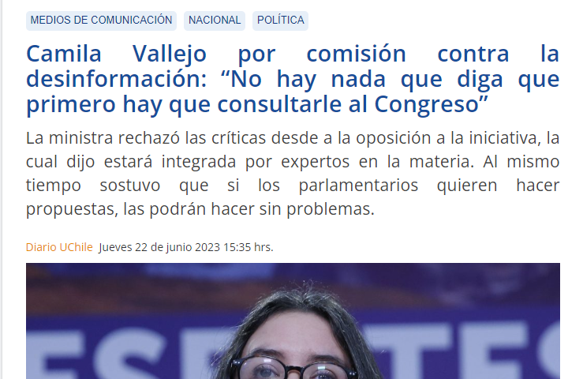
UT 1: DERECHOS HUMANOS
UT 2: DERECHO PENAL EN DERECHOS HUMANOS Y ROL DE LAS FFAA
UT 3: ENFOQUE DE GÉNERO
A. TEORÍA DE LOS DERECHOS HUMANOS.

Slide 15
UT 1: DERECHOS HUMANOS
UT 2: DERECHO PENAL EN DERECHOS HUMANOS Y ROL DE LAS FFAA
UT 3: ENFOQUE DE GÉNERO
A. TEORÍA DE LOS DERECHOS HUMANOS.
2. Definición de DD.HH.
Son un conjunto de cualidades y exigencias básicas que todos los seres humanos tienen por el hecho de ser persona.
En educación y en ciencias sociales referirse a los derechos humanos es acercarse a la ética.

Slide 16
UT 1: DERECHOS HUMANOS
UT 2: DERECHO PENAL EN DERECHOS HUMANOS Y ROL DE LAS FFAA
UT 3: ENFOQUE DE GÉNERO
A. TEORÍA DE LOS DERECHOS HUMANOS.
2. Definición de DD.HH.
Los Derechos humanos tienen: características y obligaciones

Slide 17
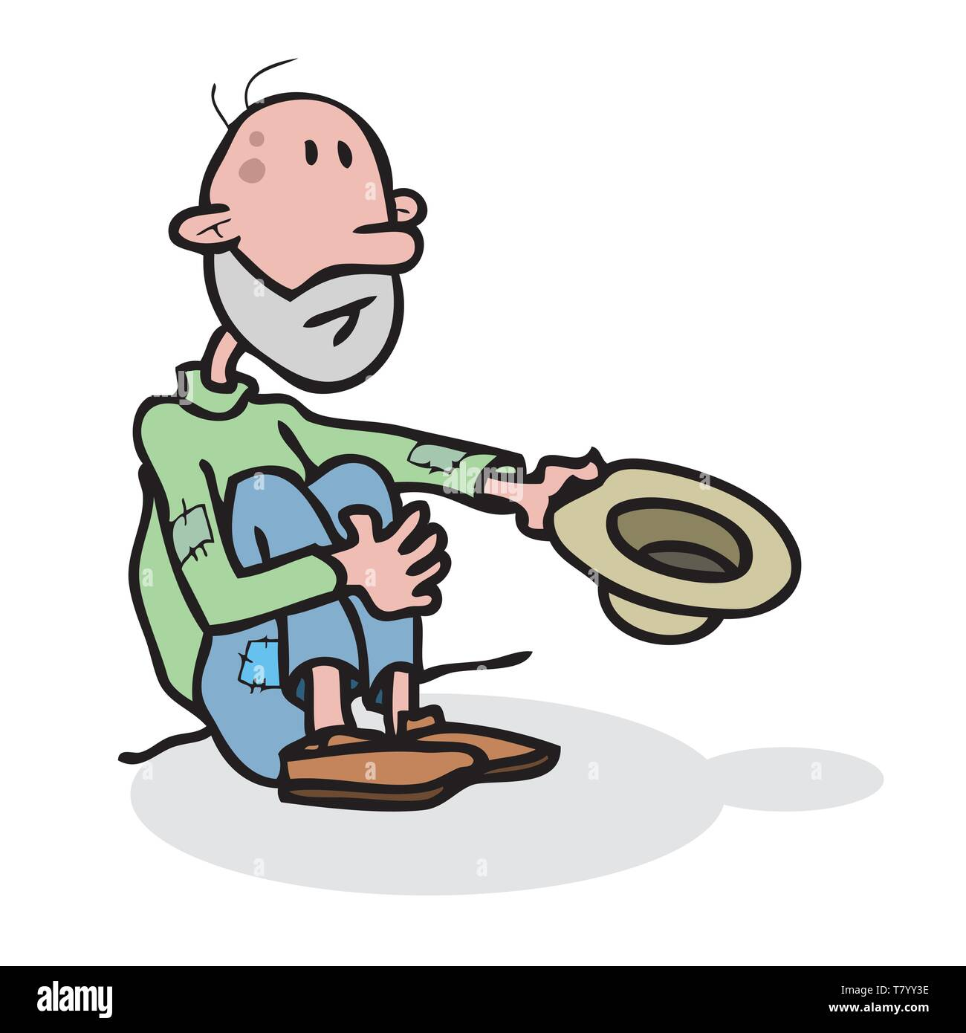

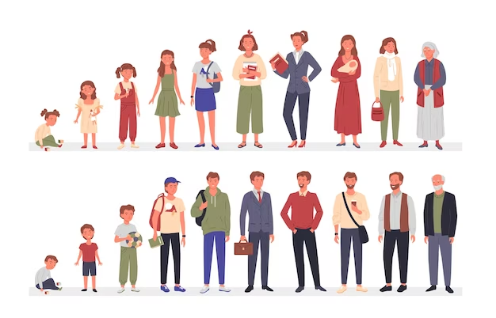
UT 1: DERECHOS HUMANOS
UT 2: DERECHO PENAL EN DERECHOS HUMANOS Y ROL DE LAS FFAA
UT 3: ENFOQUE DE GÉNERO
A. TEORÍA DE LOS DERECHOS HUMANOS.
2. Definición de DD.HH. Sus Características.
Inherentes al ser humano (no hay DD.HH. de
los animales)
Son parte de la naturaleza humana
Universales
Son de todos los seres humanos
DERECHOS
HUMANOS
Inalienables
No se pueden quitar
Inviolables
No se deben transgredir

Slide 18
Obligaciones en los Derechos Humanos
Respetar
No impedir el acceso o realización de Derechos.
Proteger
Evitar que terceros priven a alguien
de sus Derechos.
Realizar
Generar condiciones para el ejercicio
efectivo de los derechos.
Clases de DD.HH.
Dar a conocer los derechos para que la ciudadanía pueda ejercerlos y exigir su cumplimiento.
Promover
Reparar
Restituir
Rehabilitar
Satisfacer
Garantizar no repetición
De forma integral, procurando restablecer la situación anterior a la violación de los DD.HH.

Slide 19

UT 1: DERECHOS HUMANOS
UT 2: DERECHO PENAL EN DERECHOS HUMANOS Y ROL DE LAS FFAA
UT 3: ENFOQUE DE GÉNERO
A. TEORÍA DE LOS DERECHOS HUMANOS.
2. Definición de DD.HH. ¿quiénes están obligados a respetar
los derechos humanos?
Todos estamos obligados a respetar los Derechos Humanos.
Sin embargo, quienes tienen mayor responsabilidad son las autoridades gubernamentales, es decir, hombres y mujeres que ejercen la función de servidores públicos. DEBATE

Slide 20
UT 1: DERECHOS HUMANOS
UT 2: DERECHO PENAL EN DERECHOS HUMANOS Y ROL DE LAS FFAA
UT 3: ENFOQUE DE GÉNERO
A. TEORÍA DE LOS DERECHOS HUMANOS.
2. Definición de DD.HH.
DIGNIDAD
Igualdad
de
oportunidades
Libertad
Respeto

Slide 21
UT 1: DERECHOS HUMANOS
UT 2: DERECHO PENAL EN DERECHOS HUMANOS Y ROL DE LAS FFAA
UT 3: ENFOQUE DE GÉNERO
¿Qué es una violación a los derechos humanos?
Trato indigno
Falta de accesibilidad para
discapacitados.
Falta de
Acceso a la
justicia
Discriminación
arbitraria
Privación injustificada
de la libertad
Falta de libertad de expresión
Tortura o trato violento por parte del Estado
No realizar consultas indígenas
Mal trato en centros asistenciales del Estado

Slide 22
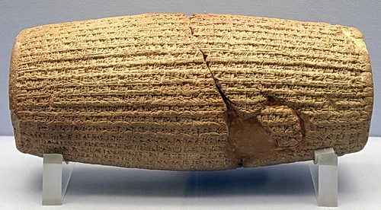
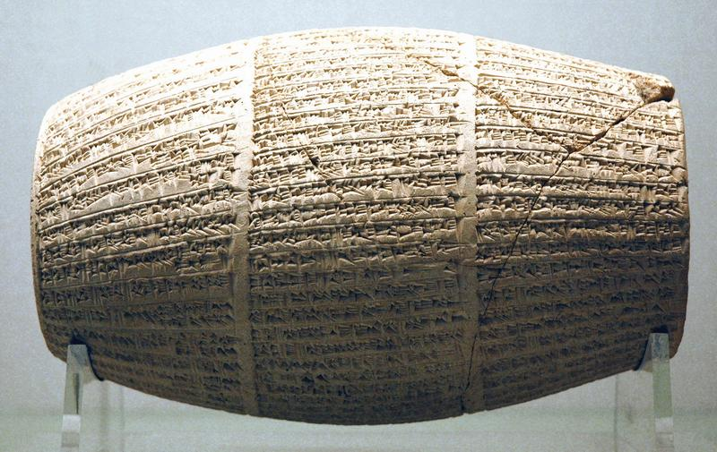
UT 1: DERECHOS HUMANOS
UT 2: DERECHO PENAL EN DERECHOS HUMANOS Y ROL DE LAS FFAA
UT 3: ENFOQUE DE GÉNERO
A. TEORÍA DE LOS DERECHOS HUMANOS.
3. Evolución histórica de los DD.HH.
Originalmente, los individuos tenían derechos sólo por pertenecer a un grupo (familia o clase social).
En 539 a.C., Ciro el Grande, tras conquistar la ciudad de Babilonia, liberó a todos los esclavos y les permitió volver a casa. Aún más, declaró que la gente tenía derecho a escoger su propia religión.
El cilindro de Ciro, es una tablilla de arcilla con estas proclamaciones inscritas, se considera la primera declaración de derechos humanos en toda la historia.
Ambos cilindros se encuentran en el Museo Británico.

Slide 23


UT 1: DERECHOS HUMANOS
UT 2: DERECHO PENAL EN DERECHOS HUMANOS Y ROL DE LAS FFAA
UT 3: ENFOQUE DE GÉNERO
A. TEORÍA DE LOS DERECHOS HUMANOS.
3. Evolución histórica de los DD.HH.
La idea de los derechos humanos se difundió rápidamente hasta India, Grecia y finalmente Roma. Los hitos más importantes incluyeron:
  1215: Carta Magna, dio a la gente nuevos derechos e hizo que el rey de Inglaterra estuviera sujeto a la ley.
  1628: Petición de Derechos, garantías concretas para los súbditos que no pueden ser vulneradas por nadie, ni siquiera por el Rey de Inglaterra.

Slide 24
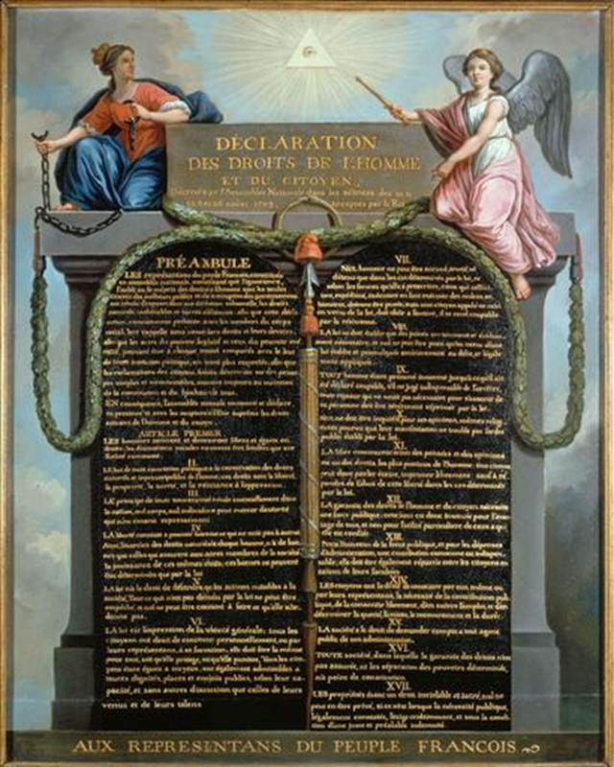
UT 1: DERECHOS HUMANOS
UT 2: DERECHO PENAL EN DERECHOS HUMANOS Y ROL DE LAS FFAA
UT 3: ENFOQUE DE GÉNERO
A. TEORÍA DE LOS DERECHOS HUMANOS.
3. Evolución histórica de los DD.HH.
  1776: Declaración de Independencia de los EE.UU., proclamaba el derecho a la vida, libertad y búsqueda de la felicidad.
  1789: Declaración de los Derechos del Hombre y del Ciudadano (Francia), establecía que todos los ciudadanos son iguales ante la ley.

Slide 25
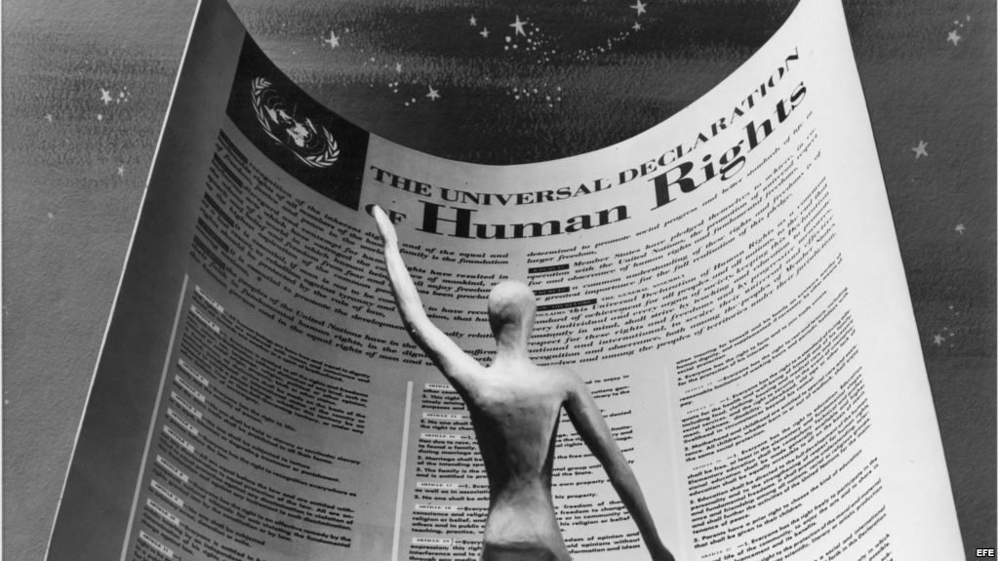

UT 1: DERECHOS HUMANOS
UT 2: DERECHO PENAL EN DERECHOS HUMANOS Y ROL DE LAS FFAA
UT 3: ENFOQUE DE GÉNERO
A. TEORÍA DE LOS DERECHOS HUMANOS.
3. Evolución histórica de los DD.HH.
  1948: Declaración Universal de Derechos Humanos.
  1948: Declaración Americana de los Derechos y Deberes del Hombre.
  1966: Pacto Internacional de Derechos Civiles y Políticos.
  1969: Convención americana sobre los DD.HH.

Slide 26
UT 1: DERECHOS HUMANOS
UT 2: DERECHO PENAL EN DERECHOS HUMANOS Y ROL DE LAS FFAA
UT 3: ENFOQUE DE GÉNERO
Constitución Política de Chile
CAPITULO I
BASES DE LA INSTITUCIONALIDAD
Artículo 1° Las personas nacen libres e iguales en dignidad y derechos.
DIGNIDAD
Igualdad
de
oportunidades
Libertad
Respeto

Slide 27
UT 1: DERECHOS HUMANOS
UT 2: DERECHO PENAL EN DERECHOS HUMANOS Y ROL DE LAS FFAA
UT 3: ENFOQUE DE GÉNERO
A. TEORÍA DE LOS DERECHOS HUMANOS.
B. BASES JURÍDICAS EN LOS DERECHOS HUMANOS.
C. REGÍMENES JURÍDICOS EN DD.HH.

Slide 28

UT 1: DERECHOS HUMANOS
UT 2: DERECHO PENAL EN DERECHOS HUMANOS Y ROL DE LAS FFAA
UT 3: ENFOQUE DE GÉNERO
A. TEORÍA DE LOS DERECHOS HUMANOS.
B. BASES JURÍDICAS EN LOS DERECHOS HUMANOS.
C. REGÍMENES JURÍDICOS EN DD.HH.

Slide 29
UT 1: DERECHOS HUMANOS
UT 2: DERECHO PENAL EN DERECHOS HUMANOS Y ROL DE LAS FFAA
UT 3: ENFOQUE DE GÉNERO
B. BASES JURÍDICAS en los DD.HH.
Declaración Universal de Derechos Humanos. 1948
Declaración Americana de los Derechos y Deberes del Hombre. 1948
Pacto Internacional de Derechos Civiles y Políticos. 1966
Convención Americana sobre DD.HH. 1969
Otras Convenciones (tratados) internacionales.
Costumbres internacionales como prueba de una práctica sobre DD.HH.
Principios generales de derecho.
Decisiones judiciales.

Slide 30
Pacto Internacional de Derechos Civiles y Políticos. 1966
Derecho a no ser discriminado
Derecho a la igualdad entre hombres y mujeres
Derecho a la vida (se prohíbe la pena de muerte)
Derecho a no ser torturado
Ser libre de esclavitud
Derecho a la libertad y seguridad de la persona
Derecho a ser tratado con humanidad bajo detención
Derecho a circular libremente
Derecho de los no ciudadanos a no ser sometidos a expulsión arbitraria
Derecho a un proceso justo
Derecho a la privacidad
Libertad de religión y de creencias
Libertad de expresión
Derecho de reunión pacífica
Libertad de asociación
Derecho a casarse y fundar una familia
Derecho de los niños a ser registrados y tener una nacionalidad
Derecho a participar en los asuntos públicos
Derecho de igualdad ante la ley
Derechos de las minorías

Slide 31
UT 1: DERECHOS HUMANOS
UT 2: DERECHO PENAL EN DERECHOS HUMANOS Y ROL DE LAS FFAA
UT 3: ENFOQUE DE GÉNERO
Declaración Universal de los Derechos Humanos
Artículo 2
Toda persona tiene los derechos y libertades proclamados en esta Declaración, sin distinción alguna de raza, color, sexo, idioma, religión, opinión política o de cualquier otra índole, origen nacional o social, posición económica, nacimiento o cualquier otra condición.
Además, no se hará distinción alguna fundada en la condición política, jurídica o internacional del país o territorio de cuya jurisdicción dependa una persona, tanto si se trata de un país independiente, como de un territorio bajo administración fiduciaria, no autónomo o sometido a cualquier otra limitación de soberanía.

Slide 32
UT 1: DERECHOS HUMANOS
UT 2: DERECHO PENAL EN DERECHOS HUMANOS Y ROL DE LAS FFAA
UT 3: ENFOQUE DE GÉNERO
Declaración Universal de los Derechos Humanos
Los artículos del 3 al 11 recogen derechos de carácter personal.
Nadie estará sometido a esclavitud ni a servidumbre, la esclavitud y la trata de esclavos están prohibidas en todas sus formas.
Nadie será sometido a torturas ni a penas o tratos crueles, inhumanos o degradantes.
Toda persona acusada de delito tiene derecho a que se presuma su inocencia mientras no se pruebe su culpabilidad[...]

Slide 33
UT 1: DERECHOS HUMANOS
UT 2: DERECHO PENAL EN DERECHOS HUMANOS Y ROL DE LAS FFAA
UT 3: ENFOQUE DE GÉNERO
Declaración Universal de los Derechos Humanos
Los artículos 12 a 17 recogen derechos del individuo en relación con la comunidad.
Toda persona tiene derecho a salir de cualquier país, incluso del propio, y a regresar a su país.
Toda persona tiene derecho a la propiedad, individual y colectivamente.

Slide 34
UT 1: DERECHOS HUMANOS
UT 2: DERECHO PENAL EN DERECHOS HUMANOS Y ROL DE LAS FFAA
UT 3: ENFOQUE DE GÉNERO
Declaración Universal de los Derechos Humanos
Los artículos 18 a 21 recogen derechos de pensamiento, de conciencia, de religión y libertades políticas.
Toda persona tiene derecho a la libertad de pensamiento, de conciencia y de religión; este derecho incluye la libertad de cambiar de religión o de Creencia, así como la libertad de manifestar su religión o su creencia, individual y colectivamente, tanto en público como en privado, por la enseñanza, la práctica, el culto y la observancia.
Todo individuo tiene derecho a la libertad de opinión y de expresión; este derecho incluye el de no ser molestado a causa de sus opiniones, el de investigar y recibir informaciones y opiniones, y el de difundirlas, sin limitación de fronteras, por cualquier medio de expresión.

Slide 35
UT 1: DERECHOS HUMANOS
UT 2: DERECHO PENAL EN DERECHOS HUMANOS Y ROL DE LAS FFAA
UT 3: ENFOQUE DE GÉNERO
Declaración Universal de los Derechos Humanos
Los artículos 22 a 27 recogen derechos económicos, sociales y culturales.
Toda persona tiene derecho a un nivel de vida adecuado que le asegure, así como a su familia, la salud, el bienestar, y en especial la alimentación, el vestido, la vivienda, la asistencia médica [...]

Slide 36
UT 1: DERECHOS HUMANOS
UT 2: DERECHO PENAL EN DERECHOS HUMANOS Y ROL DE LAS FFAA
UT 3: ENFOQUE DE GÉNERO
La Convención Americana sobre Derechos Humanos (CADH; también llamada «Pacto de San José») fue suscrita, tras la Conferencia Especializada Interamericana de Derechos Humanos, el 22 de noviembre de 1969 en la ciudad de San José en Costa Rica y entró en vigencia el 18 de julio de 1978.
Es el tratado más importante del sistema interamericano de promoción y protección de los derechos humanos.
¿Estados Unidos ?
¿Canadá?
¿Cuba?
A la fecha, 23 Estados son parte de la Convención: Argentina, Barbados, Bolivia, Brasil, Chile, Colombia, Costa Rica, Dominica, Ecuador, El Salvador, Granada, Guatemala, Haití, Honduras, Jamaica, México, Nicaragua, Panamá, Paraguay, Perú, República Dominicana, Surinam y Uruguay.​
Trinidad y Tobago renunció a la Convención el 26 de mayo de 1998, sufriendo efecto el 28 de mayo de 1999.
Igualmente lo hizo Venezuela en el 2012, surtiendo efecto el 10 de septiembre de 2013.

Slide 37
Jerarquía en los Derechos Humanos
La Constitución Política del Estado en su artículo 5 indica
“es deber de los órganos del Estado respetar y promover
tales derechos (derechos esenciales que emanan de la
naturaleza humana), garantizados por esta Constitución, así
como por los tratados internacionales ratificados por Chile”
Sobre lo anterior existen 2 visiones en Chile sobre la jerarquía de los
Tratados y Convenciones de DDHH, algunos estipulan que están al mismo
nivel de la Constitución y otros consideran que están bajo esta pero, en todo
caso sobre las leyes.

Slide 38
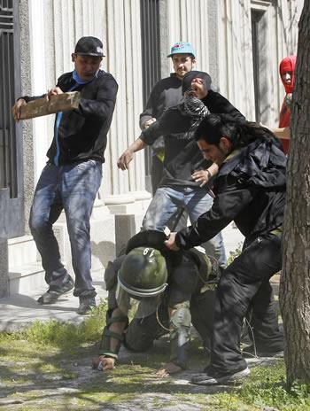

Violación de los Derechos Humanos
Los particulares, al usar violencia en contra de los policías, no cometen violación a los
DD.HH., sino delitos que deben ser perseguidos por el Estado, aplicando la
UT 1: DERECHOS HUMANOS
UT 2: DERECHO PENAL EN DERECHOS HUMANOS Y ROL DE LAS FFAA
UT 3: ENFOQUE DE GÉNERO
Violación de los Derechos Humanos
Los particulares, al usar violencia en contra de los policías, no cometen violación a los DD.HH., sino delitos que deben ser perseguidos por el Estado, aplicando la legislación propia de un Estado de Derecho y la participación de sus órganos competentes: Policía, fiscales, jueces, etcétera.
En cambio, si la violencia o los delitos son cometidos por la policía en contra de particulares, es el Estado, a través de sus agentes, quien está violando los DD.HH.es decir que solo es el ESTADO el que podría violar los Derechos Humanos, en cambio, cuando lo hace alguien más se denomina DELITO.
Manual de
Carabineros
de Chile.

Slide 39
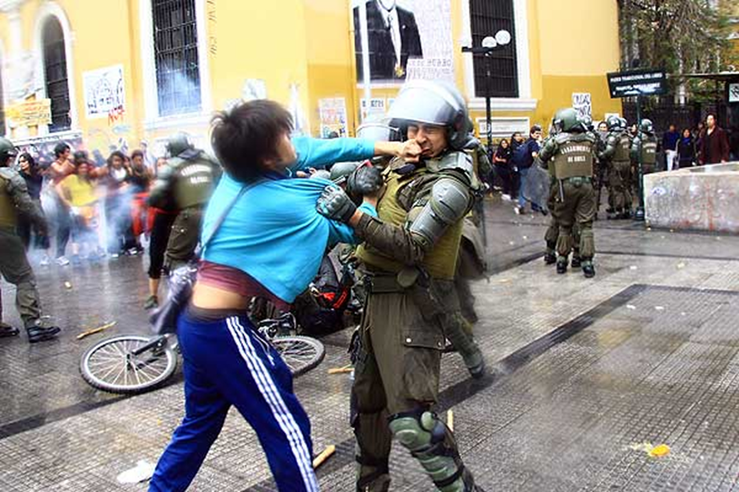
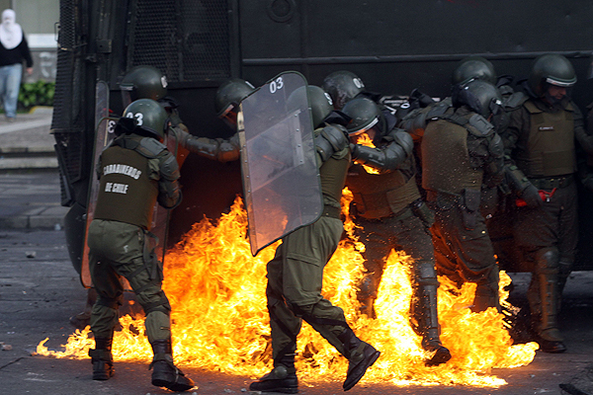

UT 1: DERECHOS HUMANOS
UT 2: DERECHO PENAL EN DERECHOS HUMANOS Y ROL DE LAS FFAA
UT 3: ENFOQUE DE GÉNERO
Sin embargo, hay ocasiones en que el Estado sí puede cometer violación a los Derechos Humanos de los policías. ¿Cuándo? Por ejemplo, cuando no los provee del equipo adecuado para controlar los desórdenes públicos o cuando no están capacitados para enfrentarlos, o si reciben órdenes que los pongan en peligro.
Ahora, si un policía es víctima de violencia y no hay persecución diligente de los responsables, podría existir violación de Derechos Humanos en perjuicio del funcionario. Con todo, tanto los particulares como los policías pueden recurrir a Cortes Internacionales de Justicia si el Estado no les brinda la justicia a que tienen derecho.

Slide 40
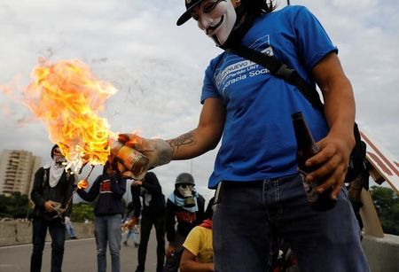
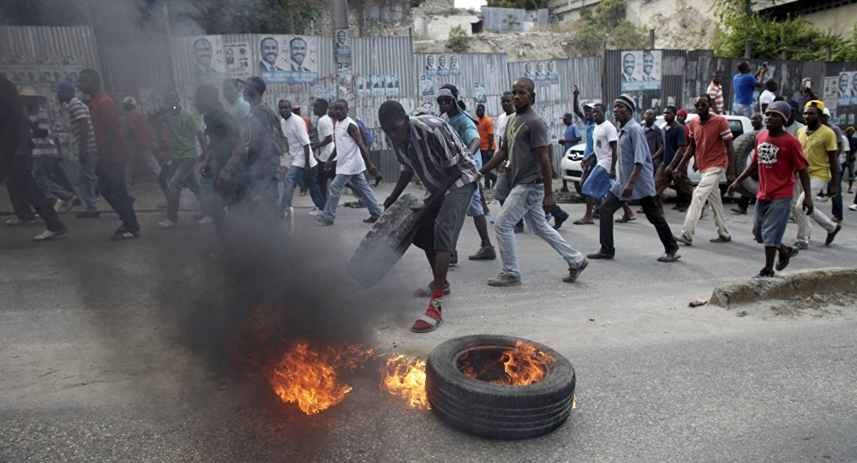
UT 1: DERECHOS HUMANOS
UT 2: DERECHO PENAL EN DERECHOS HUMANOS Y ROL DE LAS FFAA
UT 3: ENFOQUE DE GÉNERO
Existe la tesis que SÓLO LOS ESTADOS o AGENTES AL SERVICIO DEL ESTADO son los responsables de garantizar el cumplimiento de los DDHH.
Por lo tanto, son SÓLO LOS ESTADOS los pueden violar.
La tesis es que si no soy responsable de algo, no me pueden imputar.
LA VIOLENCIA POLÍTICA

Slide 41
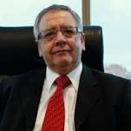
UT 1: DERECHOS HUMANOS
UT 2: DERECHO PENAL EN DERECHOS HUMANOS Y ROL DE LAS FFAA
UT 3: ENFOQUE DE GÉNERO
Hernán Corral
Abogado
U. de los A.
Cuestionando un dogma
No se conoce ninguna fuente formal de DD.HH. que respalde este dogma.
Tampoco es cierto que los instrumentos internacionales que tipifican violaciones a los DD.HH. exijan que el autor sea funcionario público.
La Convención para la Prevención y Sanción del Delito de Genocidio dispone que los genocidas serán castigados, “ya se tratase de gobernantes, funcionarios o particulares”.
El Estatuto de la Corte Penal Internacional especifica que personas que integren grupos organizados no estatales pueden cometer delitos de lesa humanidad o crímenes de guerra.
La Constitución (art 9) señala que los actos de terrorismo son contrarios a los derechos humanos.
El Código Penal no distingue entre delitos que violan los DD.HH. y delitos que no lo hacen. Hay delitos que exigen que sean cometidos por agentes del estado (tortura) y otros esto no se exige (tráfico de inmigrantes).

Slide 42
UT 1: DERECHOS HUMANOS
UT 2: DERECHO PENAL EN DERECHOS HUMANOS Y ROL DE LAS FFAA
UT 3: ENFOQUE DE GÉNERO
INFORME RETTIG
Violaciones a los DD.HH. cometidas por particulares bajo pretexto político.
Fallecieron en los días cercanos al 11 de septiembre 30 uniformados por acción de particulares con las fuerzas de seguridad.

Slide 43
UT 1: DERECHOS HUMANOS
UT 2: DERECHO PENAL EN DERECHOS HUMANOS Y ROL DE LAS FFAA
UT 3: ENFOQUE DE GÉNERO
A. TEORÍA DE LOS DERECHOS HUMANOS.
B. BASES JURÍDICAS EN LOS DERECHOS HUMANOS.
C. REGÍMENES JURÍDICOS EN DD.HH.

Slide 44
UT 1: DERECHOS HUMANOS
UT 2: DERECHO PENAL EN DERECHOS HUMANOS Y ROL DE LAS FFAA
UT 3: ENFOQUE DE GÉNERO
A. TEORÍA DE LOS DERECHOS HUMANOS.
B. BASES JURÍDICAS EN LOS DERECHOS HUMANOS.
C. REGÍMENES JURÍDICOS EN DD.HH.

Slide 45
UT 1: DERECHOS HUMANOS
UT 2: DERECHO PENAL EN DERECHOS HUMANOS Y ROL DE LAS FFAA
UT 3: ENFOQUE DE GÉNERO
C. REGÍMENES JURÍDICOS EN DD.HH.
Derechos que pueden ser suspendidos:
La Convención Americana de DD.HH. establece que en casos especiales
tales como emergencia nacional, catástrofe o guerra, los derechos humanos de las personas pueden ser suspendidos. Sin embargo, esta misma Convención y haciendo uso del principio “ius cogens” (aquellas normas que imperativamente se deben cumplir por los Estados) define aquellos derechos que bajo ninguna circunstancia se pueden dejar de cumplir.
Derecho a la vida
Derecho a la integridad personal
Derecho a la libertad de culto
Derecho a la protección familiar
Derechos del niño
Prohibición de esclavitud

Slide 46
UT 1: DERECHOS HUMANOS
UT 2: DERECHO PENAL EN DERECHOS HUMANOS Y ROL DE LAS FFAA
UT 3: ENFOQUE DE GÉNERO
C. REGÍMENES JURÍDICOS EN DD.HH.
Principio pro Homine.
Se define como un criterio interpretativo de las leyes en que toda autoridad del poder judicial, legislativo o ejecutivo debe aplicar la norma más favorable a la persona o comunidad.
Este principio, de aplicación reciente, ha hecho que los tribunales de justicia, tanto nacionales como internacionales, hayan fallado en beneficio de particulares por sobre los Estados y, lo más importante, que se estableció que los Derechos Humanos están por sobre algunos tratados, constituciones, leyes, etc.
Caso de migrantes que revocó instrucciones del gobierno.

Slide 47
UT 1: DERECHOS HUMANOS
UT 2: DERECHO PENAL EN DERECHOS HUMANOS Y ROL DE LAS FFAA
UT 3: ENFOQUE DE GÉNERO
C. REGÍMENES JURÍDICOS EN DD.HH.
Normas específicas sobre DD. HH.
Siempre, en casos de derechos humanos, se deben cumplir estas normas que el país suscribió internacionalmente.
Prevenir las violaciones a los DD.HH. De esto nace por ejemplo el INDH.
Investigación. De esto nace la brigada especial de la PDI.
Sanción. Punta Peuco.
Restablecimiento de los daños. Los exonerados políticos.
Reparación. Este es el fundamento del Museo de la Memoria.

Slide 48
UT 1: DERECHOS HUMANOS
UT 2: DERECHO PENAL EN DERECHOS HUMANOS Y ROL DE LAS FFAA
UT 3: ENFOQUE DE GÉNERO
C. REGÍMENES JURÍDICOS EN DD.HH.
Tratados firmados por Chile.
Para prevenir y sancionar hechos de tortura. Ratificado por Chile en 1988.
Erradicar violencia contra la Mujer. Ratificado por Chile en 1996.
Derechos de los niños. Ratificado por Chile en 1990.
Convenio sobre pueblos indígenas. Ratificado por Chile en 2008.

Slide 49
UT 1: DERECHOS HUMANOS
UT 2: DERECHO PENAL EN DERECHOS HUMANOS Y ROL DE LAS FFAA
UT 3: ENFOQUE DE GÉNERO
C. REGÍMENES JURÍDICOS EN DD.HH.
Tratados firmados por Chile.
Personas con discapacidad.
Diversidades sexuales. Ley de identidad de género.
Migrantes.
Refugiados.
Personas que se trasladan de un lugar a otro de manera “voluntaria”
Personas que se fuera de su país de donde es originario o bien donde reside habitualmente, debido a un temor fundamentado de persecución por razones étnicas, religión, nacionalidad u opiniones políticas.

Slide 50
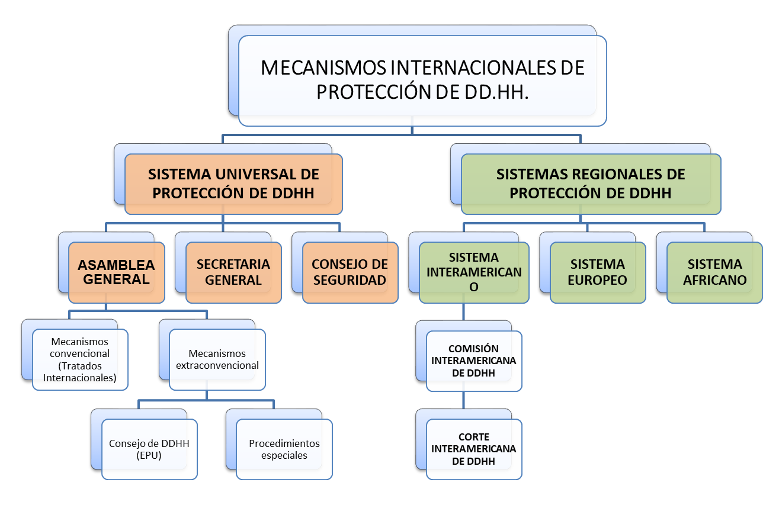

UT 1: DERECHOS HUMANOS
UT 2: DERECHO PENAL EN DERECHOS HUMANOS Y ROL DE LAS FFAA
UT 3: ENFOQUE DE GÉNERO
La CPI no es parte de la estructura de las NNUU pero se relaciona.

Slide 51
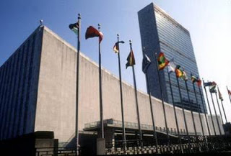
UT 1: DERECHOS HUMANOS
UT 2: DERECHO PENAL EN DERECHOS HUMANOS Y ROL DE LAS FFAA
UT 3: ENFOQUE DE GÉNERO
C. REGÍMENES JURÍDICOS EN DD.HH.
La ONU ha logrado la creación de un sistema de leyes de DD.HH. que, nos dotan de un código de derechos fundamentales, universales e internacionalmente protegidos.
Leyes basadas: Carta de las NU y Declaración Universal de los DD.HH., aprobadas 1948.
Los acuerdos han permitido crear una “cultura de derechos humanos” y son un poderoso instrumento para poner freno a las violaciones de estos derechos.

Slide 52
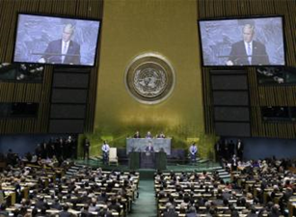
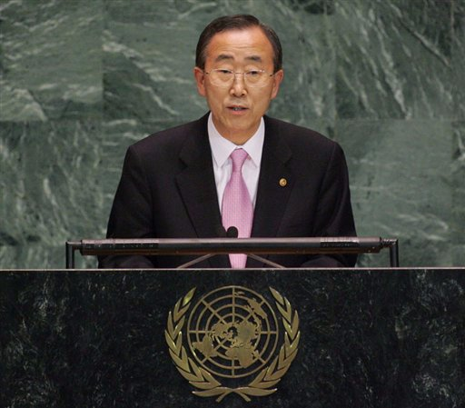
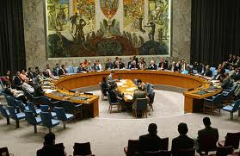
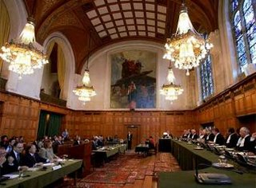


UT 1: DERECHOS HUMANOS
UT 2: DERECHO PENAL EN DERECHOS HUMANOS Y ROL DE LAS FFAA
UT 3: ENFOQUE DE GÉNERO
C. REGÍMENES JURÍDICOS EN DD.HH.
Oficina del Alto Comisionado para los Derechos Humanos (ACNUDH)
Asamblea General
Secretaría General
Consejo de Seguridad
Corte Internacional de Justicia
Consejo de Administración Fiduciaria
Consejo Económico y Social

Slide 53
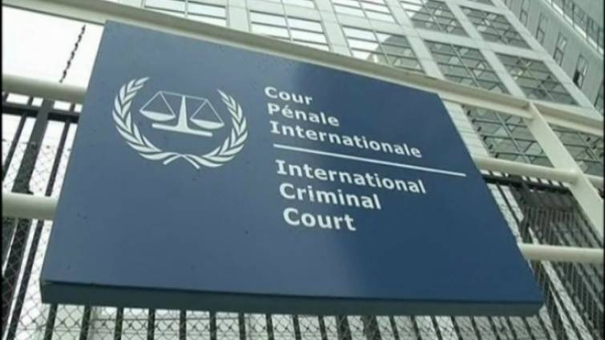
UT 1: DERECHOS HUMANOS
UT 2: DERECHO PENAL EN DERECHOS HUMANOS Y ROL DE LAS FFAA
UT 3: ENFOQUE DE GÉNERO
C. REGÍMENES JURÍDICOS EN DD.HH.
La Corte Penal Internacional es un organismo que juzga crímenes de lesa humanidad, genocidio, crímenes de guerra y de agresión. Tiene una relación indirecta con las NN.UU. pero funciona de manera autónoma
Corte Penal Internacional

Slide 54

UT 1: DERECHOS HUMANOS
UT 2: DERECHO PENAL EN DERECHOS HUMANOS Y ROL DE LAS FFAA
UT 3: ENFOQUE DE GÉNERO
C. REGÍMENES JURÍDICOS EN DD.HH.
Tratados internacionales
y órganos de supervisión
Sistema Universal de protección DD.HH.
Sistema Nacional de Protección de DD.HH.
Fiscalía
Tribunales
INDH
Defensoría de la Niñez.
Minist. Justicia
Contraloría
Sistema Interamericano de protección DD.HH.
Tratados americanos
y órganos de supervisión

Slide 55
UT 1: DERECHOS HUMANOS
UT 2: DERECHO PENAL EN DERECHOS HUMANOS Y ROL DE LAS FFAA
UT 3: ENFOQUE DE GÉNERO
C. REGÍMENES JURÍDICOS EN DD.HH.
El INDH se creó cumpliendo un tratado que Chile
firmó, al igual que otros países del mundo.
Cada nación debe tener un organismo del estado, que debe ser autónomo y que se preocupe por el respeto y preservación de los DD.HH.

Slide 56
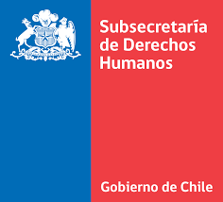







Organismos del Estado chileno que están
relacionados con los Derechos Humanos
Subsecretaría
de
Derechos Humanos
Fiscalía
Nacional
Poder
Judicial
Contraloría
General de la
Repúblicas
Superintendencia
del
Medio Ambiente
Defensoría
de la
Niñez
Instituto
Nacional de
Derechos Humanos
Defensoría
Penal
Pública

Slide 57
¿Cómo se articulan los Derechos Humanos en Chile?
SUDH (ONU)
SIADH (OEA)
Declaración Universal de los DDHH
Tratados:
Eliminación de toda discriminación racial. 1971
Derechos Civiles. 1972
DESC. 1972
Contra discriminación hacia la mujer. 1989
Contra la tortura. 1988
Derechos del niño. 1990.
Trabajadores migrantes. 2005
Desaparecidos. 2009
Discapacitados. 2008.
Convención Americana de los DDHH
Convenciones:
Contra la tortura. 1971
Erradicar la violencia contra la mujer. 1996
Desaparición forzada de personas. 2010
Contra discriminación por discapacidad. 1999
Derechos de las personas mayores. 2017
Constitución Política del Estado de Chile. Artículo 5.2
Exámenes
Periódicos
Universales
Fallos de la
CIDH
Leyes que traen los tratados al ámbito local

Slide 58
RESUMEN UT 1
El Estado de derecho es el mecanismo de aplicación de los DDHH.
ESTADO DE DERECHO
Características. Son parte de la naturaleza humana, de todos los seres humanos, no se pueden quitar y no se deben transgredir.
Existen obligaciones sobre los DD.HH. (respeto, prevención, reparación y promoción)
Protegen la libertad, igualdad de oportunidades y el respeto. Dignidad.
Existe una declaración universal e Inter americana de DD.HH.
LOS DERECHOS
HUMANOS

Slide 59
RESUMEN UT 1
En el ámbito internacional se han desarrollado bases jurídicas para la protección de los DD.HH.
Estas bases jurídicas, para Chile, son en el contexto mundial (NN.UU.) como en el contexto americano. (O.E.A.).
BASES JURÍDICAS
INSTRUMENTOS JURÍDICOS
Sistemas Universal y Sistema americano de DD.HH.
Corte Penal Internacional.
CIDH
Sistema nacional (tribunales, INDH, Ministerio de Justicia, Contraloría, Fiscalía, etc)

Slide 60
RESUMEN UT 1
Derechos que pueden ser suspendidos y aquellos que no (ius cogens).
Principio pro homine donde se debe aplicar la norma que favorezca a la persona.
Chile, dentro de la normativa que los organismos internacionales de DD.HH. regulan, ha suscritos tratados sobre DD.HH. tales como:
Prevención de la tortura
Erradicación de la violencia contra la mujer
Protección de los pueblos indígenas
Protección de los niños
Diversidad sexual
REGÍMENES
JURÍDICOS

Slide 61
UT 1: DERECHOS HUMANOS
UT 2: DERECHO PENAL EN DERECHOS HUMANOS Y ROL DE LAS FFAA
UT 3: ENFOQUE DE GÉNERO
A. TEORÍA DE LOS DERECHOS HUMANOS.
Estado de Derecho
Definición de DD.HH. (Dignidad)
Características
Obligaciones
Ejemplos de violaciones de DD.HH.
Historia de los DD.HH.

Slide 62
UT 1: DERECHOS HUMANOS
UT 2: DERECHO PENAL EN DERECHOS HUMANOS Y ROL DE LAS FFAA
UT 3: ENFOQUE DE GÉNERO
BASES JURÍDICAS DE LOS DD.HH.
Declaraciones y pactos de DD.HH.
Declaración Universal y Americana
Pacto Internacional y Convención Interamericana
Jerarquía con los DD.HH.
Responsabilidad en las violaciones
de los DD.HH.

Slide 63
UT 1: DERECHOS HUMANOS
UT 2: DERECHO PENAL EN DERECHOS HUMANOS Y ROL DE LAS FFAA
UT 3: ENFOQUE DE GÉNERO
C. REGÍMENES JURÍDICOS EN DD.HH. DE INCLUSIÓN Y NO DISCRIMINACIÓN.
Ley de identidad de género (Chile)
La Ley 21.120 reconoce y da protección al derecho y a la identidad de género publicada en el Diario Oficial el día 10 de diciembre de 2018.
El objetivo de esta ley es permitir el cambio de nombre y sexo registral de una persona, cuando dicha partida no se corresponda o no sea congruente con su identidad de género.
Fue promulgada por el presidente Sebastián Piñera el 28 de noviembre de 2018 y publicada en el Diario Oficial el 10 de diciembre del mismo año.

Slide 64


Diversidad sexual
Ley 21.120
Toda persona tiene el derecho a cambiar su identidad registral.
El reconocimiento y protección de su identidad de género tanto en el ambiente público como privado.
De no ser tratado como una persona enferma.
No discriminación arbitraria.
Dignidad en el trato.
Autonomía progresiva para los niños.

Slide 65

Convención sobre la eliminación de todas las formas de discriminación contra la mujer. Asamblea General de las NN. UU. 1979
Se condena todo tipo de discriminación hacia la mujer.
Los Estados deben tomar medidas para modificar los patrones socio culturales.
Eliminar la discriminación en la vida política.
Misma educación que los hombres.
Mismas oportunidades en lo laboral.
Igual remuneración.
Prohibir discriminación por la maternidad.
Atención médica.
Eliminar la discriminación rural.
Igualdad ante la ley.

Slide 66
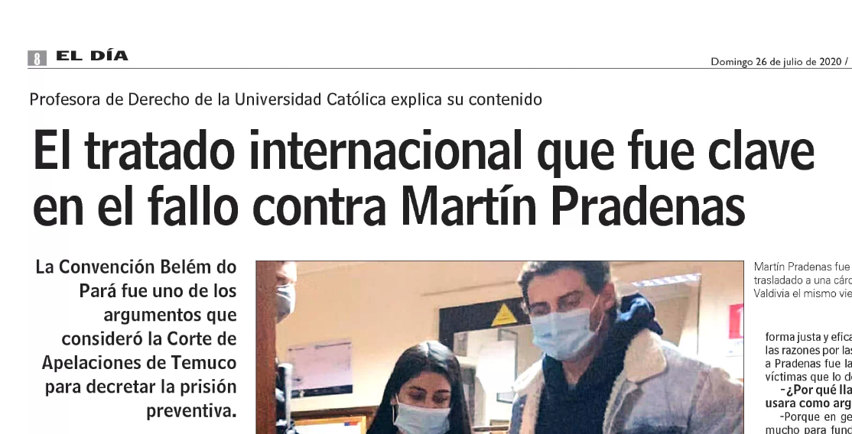


Slide 67

Convención sobre los Derechos de los Niños.
Asamblea General de las NN.UU. 1989
Tener un nombre y una nacionalidad.
Expresarse libremente.
Acceso a la información.
Protección contra el abuso.
No discriminación.
Derecho a la educación.
Una vida segura y sana.
Los niños impedidos deben tener atención especial.

Slide 68
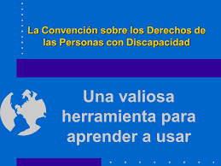
Derechos de las personas con discapacidad
Asamblea de las NN.UU. 1999
Respeto de la dignidad inherente, libertad para tomar sus propias decisiones.
No discriminación.
Respeto hacia las personas con discapacidad.
Igualdad de oportunidades.
Accesibilidad.
Igualdad entre hombres y mujeres.
Respeto a la evolución de las facultades de los niños con discapacidad.

Slide 69
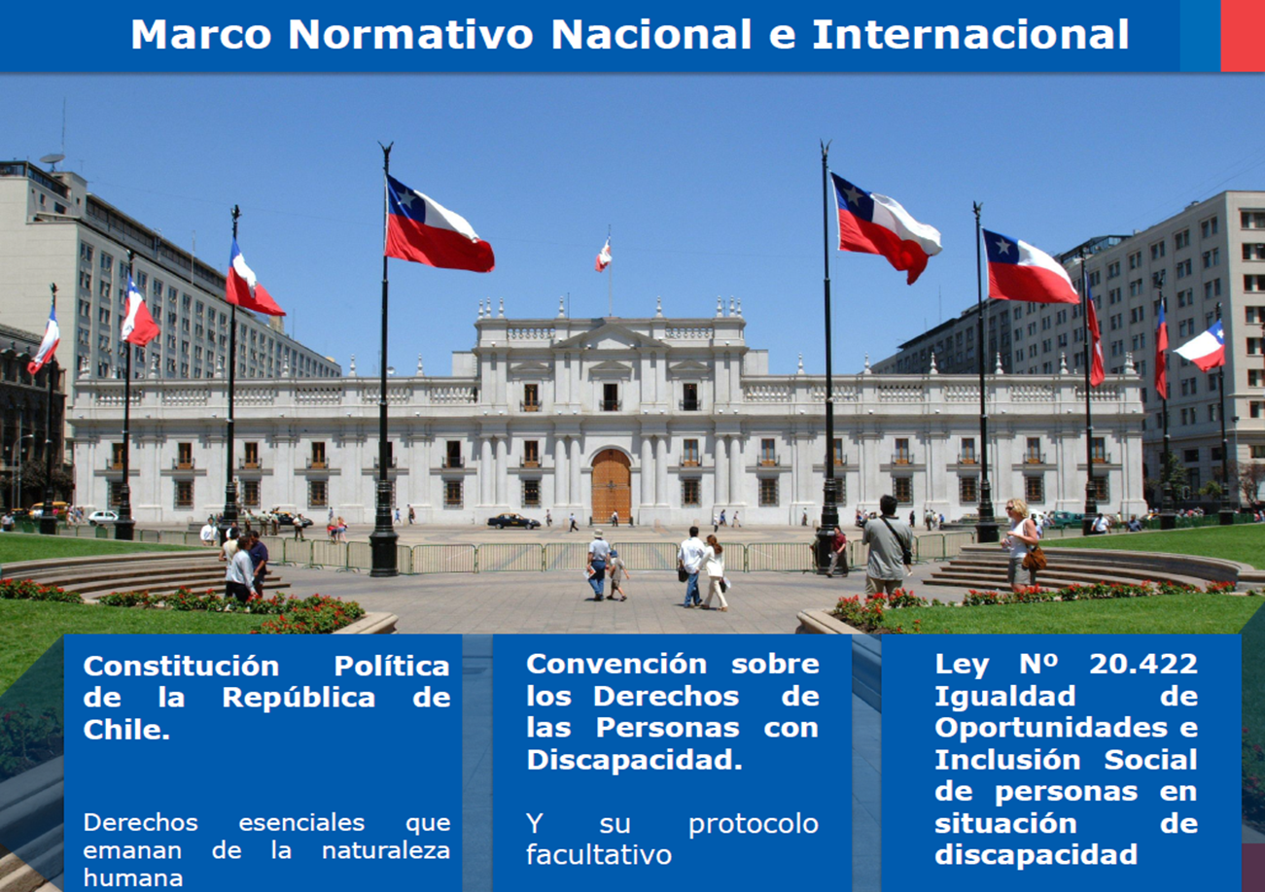
UT 1: DERECHOS HUMANOS
UT 2: DERECHO PENAL EN DERECHOS HUMANOS Y ROL DE LAS FFAA
UT 3: ENFOQUE DE GÉNERO
C. REGÍMENES JURÍDICOS EN DD.HH. DE INCLUSIÓN Y NO DISCRIMINACIÓN.

Slide 70
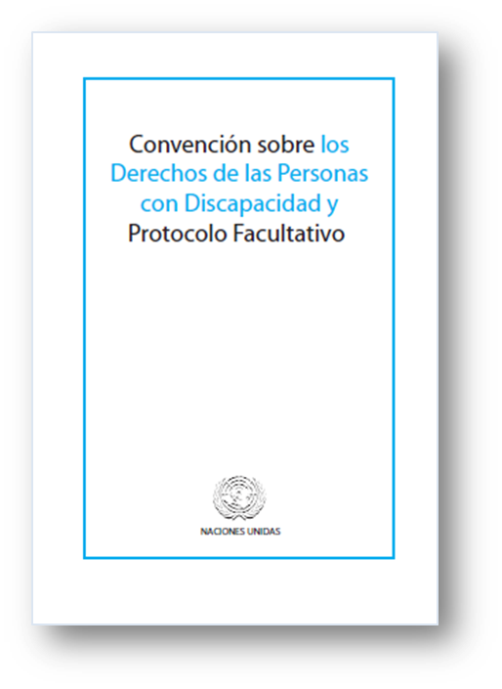
UT 1: DERECHOS HUMANOS
UT 2: DERECHO PENAL EN DERECHOS HUMANOS Y ROL DE LAS FFAA
UT 3: ENFOQUE DE GÉNERO
C. REGÍMENES JURÍDICOS EN DD.HH. DE INCLUSIÓN Y NO DISCRIMINACIÓN.
Convención sobre los Derechos de las Personas con Discapacidad
Propósito:
“…promover, proteger y asegurar el goce pleno y en condiciones de igualdad de todos los derechos humanos y libertades fundamentales por todas las personas con discapacidad, y promover el respeto de su dignidad inherente.” Artículo 1, párrafo 1
Los Estados Parte están obligados a introducir medidas destinadas a promover los derechos de las personas con discapacidad y a garantizar su ejercicio sin discriminación.

Slide 71
UT 1: DERECHOS HUMANOS
UT 2: DERECHO PENAL EN DERECHOS HUMANOS Y ROL DE LAS FFAA
UT 3: ENFOQUE DE GÉNERO
C. REGÍMENES JURÍDICOS EN DD.HH. DE INCLUSIÓN Y NO DISCRIMINACIÓN.
Contexto Legal - Ley N° 20.422
Establece normas de igualdad de oportunidades e inclusión social de las personas con discapacidad
Objetivo
Asegurar el derecho a la igualdad de oportunidades de las personas con discapacidad, con el fin de obtener plena inclusión social, asegurando el disfrute de sus derechos y la eliminación de cualquier forma de discriminación fundada en la discapacidad.
Principios:
Vida Independiente
Accesibilidad
Diseño Universal
Participación y Diálogo Social
Intersectorialidad

Slide 72
Derechos de los pueblos indígenas
Declaración de las NN.UU. no vinculante
Existen derechos colectivos e individuales de los pueblos indígenas, especialmente sus derechos a sus tierras, bienes, recursos vitales, territorios y recursos, a su cultura, identidad y lengua, al empleo, la salud, la educación y a determinar libremente su condición política y su desarrollo económico.

Slide 73
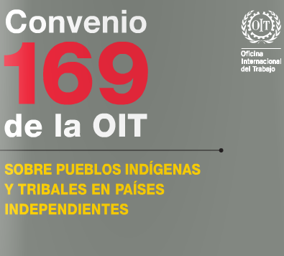
Derechos de los pueblos indígenas
Convenio 169 OIT - Vinculante
El convenio se fundamenta en el respeto a las culturas y las formas de vida de los pueblos indígenas y reconoce sus derechos sobre las tierras y los recursos naturales, así como el derecho a decidir sus propias prioridades en lo que atañe al proceso de desarrollo.
¿Qué significa para Chile este Convenio?
El Convenio 169 de la OIT establece entre otros el deber para el Estado de Chile de consultar las medidas legislativas y administrativas susceptibles de afectar directamente a los pueblos originarios.

Slide 74
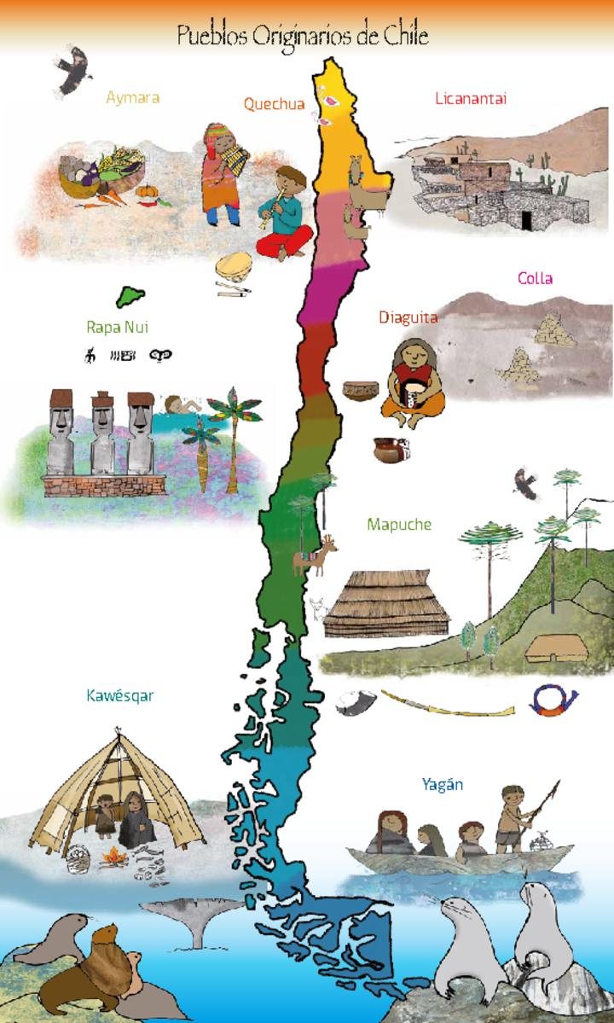
Aymara
Quechua
Atacameño
Kolla
Diaguita
Rapa Nui
Mapuche
Yagán
Kawéskar

